Slide 2

Para Memorizar
«Porque la palabra de Dios es viva y eficaz, más cortante que cualquier espada de dos filos. Penetra hasta partir el alma y el espíritu, las coyunturas y los tuétanos, y discierne los pensamientos y las intenciones del corazón» (Heb. 4: 12).

Slide 3

Enfoque del Estudio
Texto clave: : Hebreos 4:12. Enfoque de Estudio: Lamentaciones 3: 22, 23; 2 Timoteo 3: 15–17; Juan 17: 17; Efesios 1: 13; Salmo 119: 11; 1 Corintios 2: 14. En lección de esta semana intentaremos comprender dos verdades cruciales sobre la nutrición espiritual: (1) por qué y (2) cómo el proceso de alimentarse de la Palabra de Dios nos sustenta.
El papel principal de la Palabra de Dios es alimentarnos espiritualmente para mantenernos vivos. Los israelitas aprendieron esta importante lección espiritual cuando experimentaron hambre física en el desierto. La interpretación que Moisés hace del milagro de Dios del maná refleja esta noción: «Para que te hiciera saber que no solo de pan vivirá el hombre, sino de toda palabra que sale de la boca de Jehová» (Deuteronomio 8:3).
Jesús estaba hambriento en el desierto cuando pronunció este principio al diablo (Mateo 4:4). Escuchamos esta misma idea en la epístola de Pedro, en la que compara la Palabra de Dios con la leche que alimenta y nutre a los bebés recién nacidos hambrientos: «para que por ella crezcáis para salvación» (1 Pedro 2:2; compárese con Hebreos 5:13). Estos ejemplos bíblicos nos hacen conscientes de una condición importante que debemos tener para participar del alimento espiritual de la Palabra de Dios. Debemos acercarnos a la Palabra con una conciencia de nuestra necesidad. Debemos acercarnos con hambre y sed; de lo contrario, no apreciaremos la vital necesidad del sustento espiritual. Tampoco lo disfrutaremos ni nos beneficiaremos de él

Slide 4
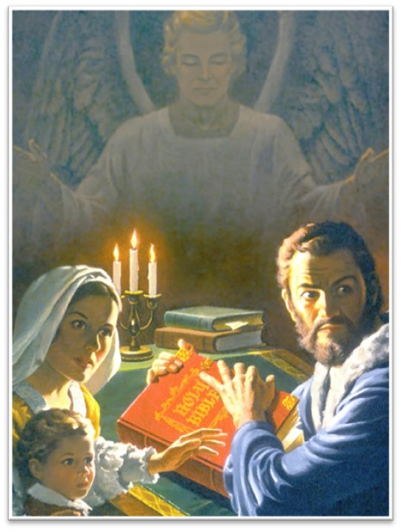
Sábado
Introducción a la Lección
P
ara algunas personas, Dios es como un amigo imaginario. Es alguien a quien admiran desde la distancia, pero no es alguien con quien tengan una relación real y bidireccional. Se hacen ideas de cómo imaginan que es, en lugar de intentar descubrir quién es Él realmente. Para tener una relación mutua —con personas o con Dios— hay que pasar tiempo juntos y que la comunicación fluya en ambas direcciones. Para una relación con Dios, hacemos esto a través de hábitos espirituales, como la oración y el estudio de la Biblia.
Podemos hablar con Dios a través de la oración, y Él puede hablarnos a través del estudio de la Biblia. Por supuesto, Dios se comunica con nosotros de otras maneras, como a través de la naturaleza, las personas y las circunstancias. Pero Él ha apartado la Biblia como una forma primordial para que lo conozcamos y lo comprendamos. No tenemos que adivinar cómo es Él. Podemos saberlo. Leer la Biblia es una manera de superar una amistad imaginaria y entrar en una relación real, significativa y mutua.
«Se hará oposición y se ridiculizará a los que traten de obedecer a todos los mandamientos de Dios. Ellos no podrán subsistir sino en Dios. Para poder soportar la prueba que les espera deben comprender la voluntad de Dios tal cual está revelada en su Palabra, pues no pueden honrarle sino en la medida del conocimiento que tengan de su carácter, gobierno y propósitos divinos y en la medida en que obren conforme a las luces que les hayan sido concedidas. Solo los que hayan fortalecido su espíritu con las verdades de la Biblia podrán resistir en el último gran conflicto. Toda alma ha de pasar por la prueba decisiva: ¿Obedeceré a Dios antes que a los hombres? La hora crítica se acerca. ¿Hemos asentado los pies en la roca de la inmutable Palabra de Dios? ¿Estamos preparados para defender firmemente los mandamientos de Dios y la fe de Jesús?» (El conflicto de los siglos, pp. 579, 580)

Slide 5

Domingo
EL ARMA MÁS PODEROSA
«Y tomad el yelmo de la salvación, y la espada del Espíritu, que es la palabra de Dios; » (Efesios 6: 17)
Aunque nuestra relación con Dios está a veces llena de altibajos e inconsistencias, Dios es maravillosamente constante, como lo afirma Lamentaciones 3: 22 y 23. ¿Qué notas en estos versículos y cómo se relacionan ellos con nuestra naturaleza humana?
R. Necesitamos relacionarnos más con Dios y eso solo se logra al estudiar su Palabra. Ahí vemos su misericordia su amor y protección cotra los ataques de Satanás.
Si meditamos sobre lo que la biblia puede hacer por nosotros, entonces no dejaremos de leerla porque es el arma más poderosa en contra del enemigo. La Palabra de Dios (La Biblia) nos da: Crear y dar vida como lo cita Sal. 33:6. resucitar a los muertos (Jn. 5:28-29). Tiene poder para defendernos (Ef. 6:17b) y transformarnos (Heb. 4:12). Jesús usó la Biblia para defenderse ante la tentación (Mt. 4:4, 7, 10). ¿Por qué las Escrituras poseen el poder de sustentar la vida? Pablo sugiere dos respuestas a esta pregunta. La primera respuesta tiene que ver con la elevada concepción que Pablo tenía de las Escrituras, así como con la naturaleza, o la cualidad sagrada, de las Escrituras. La segunda respuesta tiene que ver con el efecto de las Escrituras, es decir, el poder transformador de los escritos sagrados en la vida del lector de Pablo, Timoteo (1 Timoteo 3:15), a quien Pablo también llama el «hombre de Dios» (1 Timoteo 6:11).
«Persevera velando en oración y escudriña las Escrituras. Las verdades de la Biblia se ven iluminadas por una luz nueva e intensamente interesante, y el Espíritu de Dios le revela su solemne importancia. Estudia la vida de Cristo, y mientras más claramente discierne la pureza inmaculada del carácter del Salvador, menos confianza tiene en su propia justicia; mientras más de cerca y con mayor perseverancia fija su atención en Jesús, menos perfección descubre en sí mismo. Su justicia propia desaparece, y cae, impotente y quebrantado, sobre la roca que es Cristo Jesús. El tentador podrá acosarlo, y ocasionalmente puede sentir desánimo y ser tentado a pensar que Dios no lo aceptará; pero, aceptando implícitamente la Palabra de Dios, y rogando que se cumplan sus seguras promesas, se abre paso a través de las tinieblas hasta salir a la clara luz del amor de Cristo.» (Exaltad a Jesús, 16 de septiembre, p. 267).
Reflexionemos: ¿Cuán indeciso o inconsistente eres en tu vida devocional? ¿Qué te dice tu respuesta acerca de la necesidad de hacer algunos cambios?

Slide 6
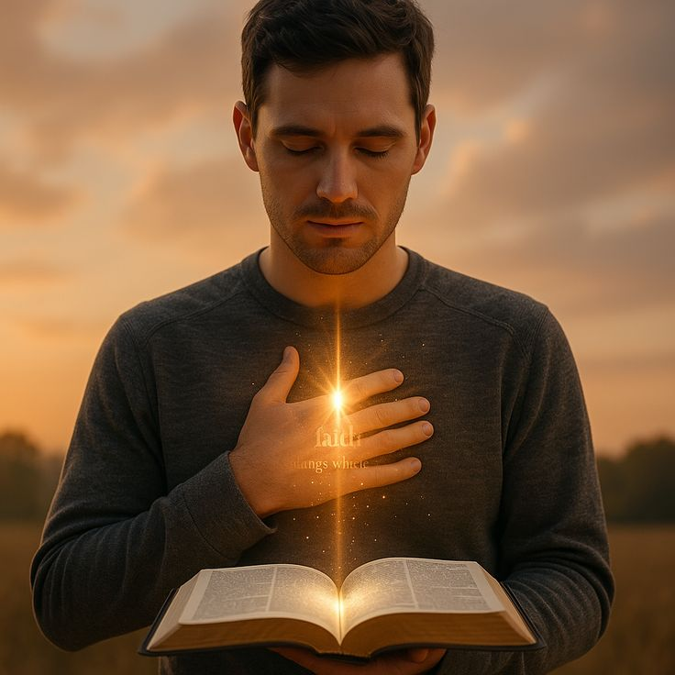
Lunes
LA AUTORIDAD DE LAS ESCRITURAS
«Toda la Escritura es inspirada por Dios, y útil para enseñar, para redargüir, para corregir, para instruir en justicia,» (2 Timoteo 3: 16)
La autoridad y la función de la Biblia están claramente afirmadas en sus páginas. Lee 2 Timoteo 3: 15 al 17 y toma nota de lo que estos versículos dicen acerca de la función de la Biblia.
R. La lectura de la Biblia te puede hacer sabio para la salvación por la fe en Cristo. Es inspirada por Dios, y su utilidad es que te enseña, redarguye, corrige e instruye en justicia. Todo esto para que seas perfecto y preparado para toda buena obra.
El paralelismo entre la inspiración de las Escrituras y el proceso de la creación de los seres humanos no es accidental. Este paralelismo pretende sugerir que la Palabra de Dios es vida. Como tal, trae vida a quien la recibe, así como Adán recibió la vida de su Creador. Pablo especifica que las Santas Escrituras «te pueden hacer sabio» (2 Timoteo 3:15). Pablo explica que esta sabiduría funciona de cuatro maneras distintas en la vida del creyente: 1.) Es «doctrinal» nos guía para encontrar y comprender la verdad. 2.) Es la «reconvención» nos hace conscientes de los errores que hemos cometido, no solo en la doctrina, también en el comportamiento personal. 3.) «Corrección», debemos corregir nuestro rumbo y determinar la dirección a seguir. 4.) «Instrucción en justicia» nos llevan al arrepentimiento y la obediencia a través del Espíritu Santo.
«Hay muchas creencias que la mente no tiene derecho a albergar. En los días de Cristo los rabinos interpretaban en forma forzada y mística muchas porciones de la Escritura. A causa de que la sencilla enseñanza de la Palabra de Dios condenaba sus prácticas, trataban de destruir su fuerza. Lo mismo se hace hoy en día. Se hace aparecer a la Palabra de Dios como misteriosa y oscura para excusar la violación de la ley divina. Cristo reprendió estas prácticas en su tiempo. Él enseñó que la Palabra de Dios había de ser entendida por todos. Señaló las Escrituras como algo de incuestionable autoridad, y nosotros debemos hacer lo mismo. La Biblia ha de ser presentada como la Palabra del Dios infinito, como el fin de toda controversia y el fundamento de toda fe.» (Exaltad a Jesús, 4 de abril, p. 102).
Reflexionemos: ¿Qué actividades puedes realizar para aplicar con éxito las Escrituras a nuestra vida?

Slide 7
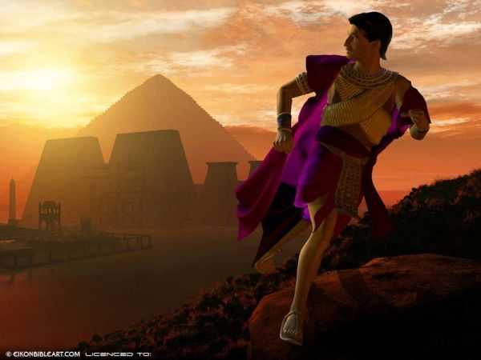
Martes
LA VERDAD BÍBLICA
«En tu palabra se resume la verdad; eternos y justos son todos tus decretos» (Salmo 119:160 DHHe)
Lee detenidamente los siguientes tres versículos. ¿Qué notas en ellos?
R. La Biblia (Palabra de Dios) y solo ella es fuente de la verdad. Es limpia, es recta pero lo más importante nos palabra de hombre, sino Palabra de Dios.
En un mundo inestable, tener una fuerza estabilizadora, una certeza que proviene de la verdad, es agradable. Cuando Jesús se enfrentó a la inminente traición, arresto y crucifixión, oró largamente y declaró cómo la Palabra de Dios es la profunda verdad que lo fortificó a Él —y a nosotros—: «Tu palabra es verdad» (Juan 17:17). Las Escrituras también pueden ayudar a desvelar cualquier mentira que puedas contarte a ti mismo sobre tus intenciones o deseos. Cuando lees sinceramente la Biblia con un corazón humilde, la Biblia puede ayudarte a detectar cualquier cosa falsa o fingida en ti, y puede discernir cosas sobre ti que ni siquiera has dicho en voz alta: «Porque la palabra de Dios es viva y eficaz, y más cortante que toda espada de dos filos; y penetra hasta partir el alma y el espíritu, las coyunturas y los tuétanos, y discierne los pensamientos y las intenciones del corazón» (Hebreos 4:12, NKJV).
«Jesús se encontraba con la gente en su propio terreno, como quien está familiarizado con sus perplejidades. Hacía hermosa la verdad presentándola de la manera más directa y sencilla. Su lenguaje era puro, refinado y claro como un arroyo cristalino. Su hablar era como música para los que habían escuchado las voces monótonas de los rabinos. Pero aunque su enseñanza era sencilla, hablaba como persona investida de autoridad. Esta característica ponía su enseñanza en contraste con la de todos los demás. Los rabinos hablaban con duda y vacilación, como si se pudiese entender que las Escrituras tenían un significado u otro exactamente opuesto. Los oyentes estaban diariamente envueltos en mayor incertidumbre. Pero al enseñar, Jesús presentaba las Escrituras como autoridad indudable. Cualquiera que fuese su tema, lo exponía con poder, con palabras incontrovertibles… En todo tema, revelaba a Dios» (Exaltad a Jesús, 7 de junio, p. 166).
Reflexionemos: Si alguien quisiera profundizar su relación con Dios, ¿en qué parte de la Biblia le aconsejarías comenzar su lectura?

Slide 8
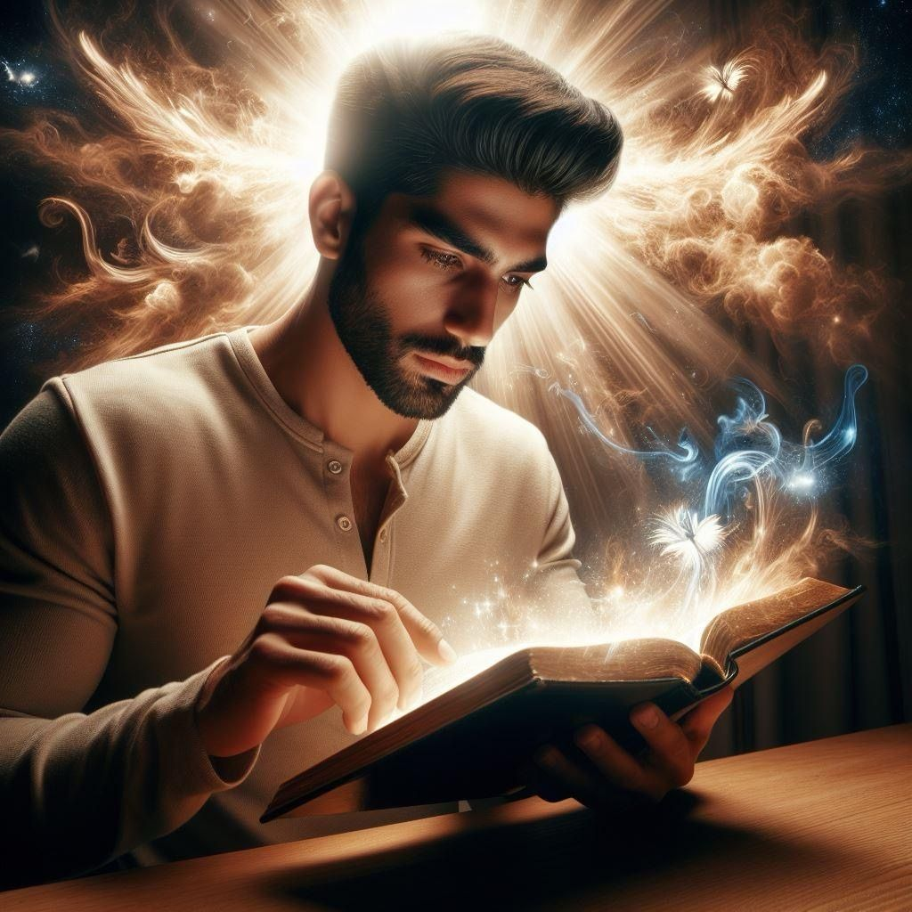
Miércoles
REQUERIMIENTOS BÍBLICOS
«En mi corazón he guardado tus dichos, para no pecar contra ti» (Salmo 119:11)
¿Cuál es el consejo de David en Salmo 119: 11 y cómo podrías ponerlo en práctica? (Ver también Heb. 4: 12).
R. Hacer de la Palabra de Dios y guardar sus dichos nos ayuda a no pecar. La Palabra de Dios no solo basta con leerla sino ponerla en practica eso hace de ella que sea Palabra viva y eficaz.
Como indica la investigación de la Sociedad Bíblica Americana, las personas son más propensas a recurrir a la Biblia al tomar decisiones de vida, al intentar determinar la voluntad de Dios o al preguntarse cómo llevarse bien con los demás.^7 Probablemente lo hayas experimentado tú mismo: Cuando te enfrentas a una decisión importante —como elegir un trabajo, casarte o mudarte a un nuevo lugar— buscas señales o dirección de Dios. Debido a que no conocemos el futuro, buscamos dirección de Aquel que sí conoce el futuro. Si bien la Biblia no te dirá detalles específicos, como "Mudarse a Tennessee" o "Volver a la universidad", sí te dará principios sólidos y claros que pueden dirigir tus elecciones. Si tu alma está vacía y hambrienta, abre la Palabra viva. Lee Jeremías 15: 16; 1 Pedro 2: 2 y Mateo 4: 4. Las palabras de Dios resultan deliciosas, nutritivas y sustentadoras para la mente y el corazón ya que provienen de Dios mismo, quien las envió específicamente para nosotros y para cada persona que lo busca.
«Al enseñarnos a pedir cada día lo que necesitamos, tanto las bendiciones temporales como las espirituales, Dios desea alcanzar un propósito para beneficio nuestro. Quiere que sintamos cuánto dependemos de su cuidado constante, porque procura atraernos a una comunión íntima con él. En esta comunión con Cristo, mediante la oración y el estudio de las verdades grandes y preciosas de su Palabra, seremos alimentados como almas con hambre; como almas sedientas seremos refrescados en la fuente de la vida». (Ser semejante a Jesús, 4 de enero, p. 10).
Reflexionemos: ¿Qué problemas de tu vida son abordados en la Biblia? ¿Por qué no debes permitir que el orgullo te impida poner por obra lo que Dios te dice en sus páginas?

Slide 9
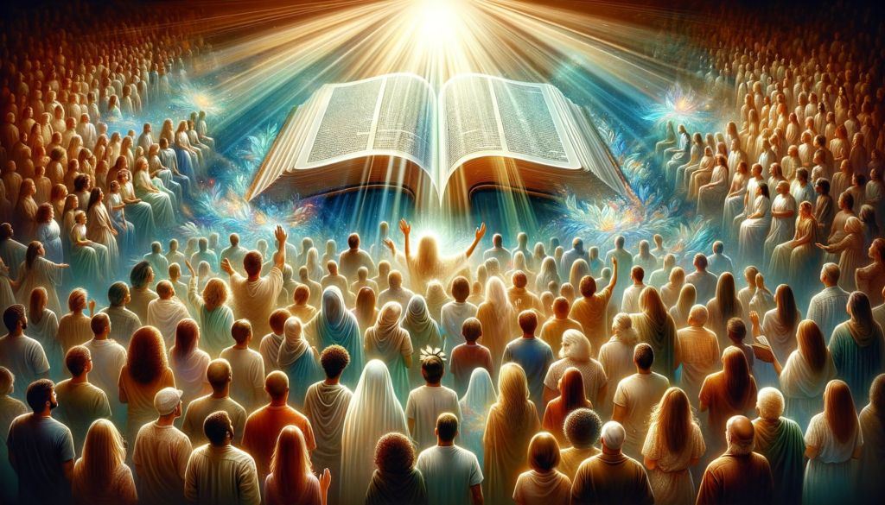
Jueves
LA CONDICIÓN DEL CORAZÓN
«Por lo cual también nosotros sin cesar damos gracias a Dios, de que cuando recibisteis la palabra de Dios que oísteis de nosotros, la recibisteis no como palabra de hombres, sino según es en verdad, la palabra de Dios, la cual actúa en vosotros los creyentes» (1 Tesalonicenses 2: 13)
Nuestra actitud hacia la Biblia y nuestra forma de leerla son muy importantes para crecer en nuestra relación con Dios. ¿Cómo explica esto Pablo en 1 Tesalonicenses 2: 13?
R. Cuando recibimos la Palabra de Dios no la recibimos como palabra de hombre, sino como verdadera Palabra de Dios, y esta actuara en nosotros los creyentes.
Uno de los grandes propósitos de la Biblia es mostrarnos el estado de nuestra relación con Dios y decirnos cómo fortalecerla. Si tu corazón está abierto al Espíritu Santo y te acercas a la Palabra con humildad, experimentarás una transformación, aunque no siempre la percibas inmediatamente, pues ese cambio y ese crecimiento suelen ser graduales. Pero si nos aferramos a nuestra apatía y pecado y no estamos dispuestos a cambiar, la lectura de la Biblia puede servirnos de poco. El Espíritu Santo nos impulsa a acercarnos más a Jesucristo. ¿Queremos acercarnos? Si es así, llegaremos a ser «sabios para salvación» (2 Tim. 3: 15) y veremos cosas que ni siquiera imaginábamos.
«Mirando constantemente a Jesús con el ojo de la fe, seremos fortalecidos. Dios hará las revelaciones más preciosas a sus hijos hambrientos y sedientos. Hallarán que Cristo es un Salvador personal. A medida que se alimenten de su Palabra, hallarán que es espíritu y vida. La Palabra destruye la naturaleza terrenal y natural e imparte nueva vida en Cristo Jesús. El Espíritu Santo viene al alma como Consolador. Por el factor transformador de su gracia, la imagen de Dios se reproduce en el discípulo; viene a ser una nueva criatura. El amor reemplaza al odio y el corazón recibe la semejanza divina. Esto es lo que quiere decir vivir de «toda palabra que sale de la boca de Dios». Esto es comer el Pan que descendió del cielo» (El Deseado de todas las gentes, pp. 354, 355).
Reflexionemos: ¿Con qué actitud me acerco a la Biblia? ¿Busco en ella justificaciones para mis opiniones preconcebidas o me acerco a ella con una mente abierta y la disposición a ver lo que Dios quiere mostrarme? ¿Por qué es tan importante la respuesta a esa pregunta?

Slide 10
PARA ESTUDIAR Y MEDITAR
La lección de esta semana, comprendimos dos verdades cruciales sobre la nutrición espiritual: (1) por qué y (2) cómo el proceso de alimentarse de la Palabra de Dios nos sustenta.
La esperanza no es un pensamiento vacío o ilusorio; la esperanza es la certeza de que Dios será bueno con nosotros. La Biblia aumenta nuestra esperanza porque pone las cosas en perspectiva. Leer sobre lo que Dios ha hecho en el pasado edifica nuestra confianza sobre lo que puede hacer ahora y en el futuro. La Biblia nos cuenta el panorama general: que el bien ganará y que cualquiera que confíe en Dios no será defraudado.
Cuando atraviesas un momento difícil, quieres la seguridad de que todo saldrá bien. Un amigo puede decirte casualmente: "¡No te preocupes! Todo va a estar bien". Eso podría traer un pequeño alivio temporal a la preocupación, pero el respiro es de corta duración porque sabes que tu amigo no puede cambiar lo que estás pasando. En contraste, si Dios mismo te dice: "¡No te preocupes! Todo va a estar bien", esas palabras vienen con una paz más profunda y duradera. Y eso es precisamente lo que Dios está haciendo en las palabras llenas de esperanza de la Biblia: nos asegura que todo será hermoso al final.

